Slide 1
Лекция 9. Беспроводная инфраструктура Enterprise: WLC, AP и PoE

Slide 2
Цель лекции
Понимать отличие домашней Wi-Fi-сети от централизованной Enterprise WLAN
Объяснять роли WLC, lightweight AP, CAPWAP, SSID, VLAN и RADIUS
Планировать питание Enterprise-точек доступа через PoE, PoE+ и UPoE
Понимать базовую настройку WLAN с WPA2 PSK и WPA2 Enterprise

Slide 3
Учебные вопросы
1. Радиочастотные принципы RF, диапазоны 2.4/5 ГГц и неперекрывающиеся каналы Wi-Fi
2. Архитектура lightweight AP под управлением WLC по протоколу CAPWAP
3. PoE для Enterprise-точек доступа: требования PoE+ и UPoE для многорадиовых AP
4. Безопасность WLAN: SSID, WPA2/WPA3 PSK и WPA2/WPA3 Enterprise с RADIUS

Slide 4
1. Wi-Fi в организации начинается с радиосреды
WLAN (Wireless Local Area Network) — беспроводная локальная сеть на базе стандартов Wi-Fi
RF (Radio Frequency) — радиочастотная среда, через которую передаются беспроводные сигналы
В отличие от кабеля, радиосреду делят все клиенты и соседние точки доступа в зоне покрытия
Администратор должен учитывать стены, расстояние, помехи, мощность и выбор канала
Хорошая настройка WLAN невозможна без понимания, что эфир является общим ресурсом

Slide 5
Диапазон 2.4 ГГц дает покрытие, но быстро перегружается
2.4 ГГц лучше проходит через стены и часто дает большую зону покрытия
В этом диапазоне мало неперекрывающихся каналов, поэтому соседние сети легко мешают друг другу
Для стандартной ширины канала 20 МГц обычно используют каналы 1, 6 и 11
Bluetooth, микроволновые устройства и старое Wi-Fi-оборудование могут создавать помехи
В Enterprise-сети 2.4 ГГц часто оставляют для совместимости, но не делают основным скоростным диапазоном

Slide 6
Диапазон 5 ГГц дает больше каналов и выше емкость
5 ГГц обычно имеет больше доступных каналов и меньше бытовых помех
Сигнал 5 ГГц хуже проходит через стены, поэтому может потребоваться больше точек доступа
Ширина канала влияет на скорость и на количество неперекрывающихся каналов
Для плотной сети часто выбирают 20 или 40 МГц, чтобы уменьшить взаимные помехи
Планирование каналов должно учитывать не только покрытие, но и емкость для клиентов

Slide 7
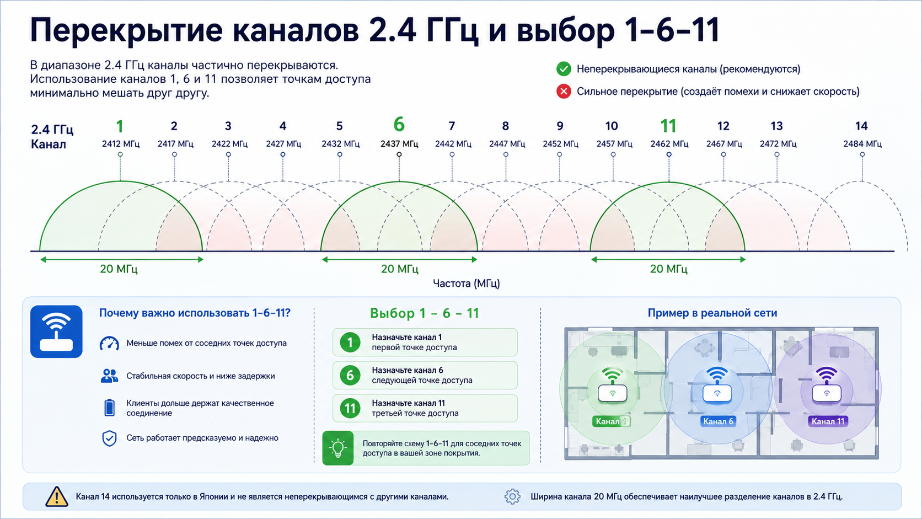
Схема: перекрытие каналов 2.4 ГГц и выбор 1-6-11

Slide 8
SSID — это имя беспроводной сети, но не сама сеть
SSID (Service Set Identifier) — имя беспроводной сети, которое видит клиент
Один SSID может быть привязан к определенной VLAN и политике безопасности
Например, SSID Students может вести в VLAN 40, а SSID Staff — в VLAN 10
BSSID (Basic Service Set Identifier) — MAC-адрес радиоинтерфейса точки доступа для конкретного SSID
Клиент выбирает SSID, но фактически подключается к конкретной точке доступа и радиоканалу

Slide 9
Радиоплан должен отвечать на три вопроса
Где нужно покрытие: аудитории, коридоры, кабинеты, склад или двор
Сколько клиентов одновременно будет работать в каждой зоне
Какие приложения важны: браузер, видеоконференции, телефония, тестирование или доступ к серверу
Какие диапазоны и каналы использовать, чтобы соседние точки не мешали друг другу
Сколько PoE-портов и какой мощности потребуется на access-коммутаторах

Slide 10
2. Enterprise WLAN управляется централизованно
AP (Access Point) — точка доступа, которая подключает беспроводных клиентов к проводной сети
WLC (Wireless LAN Controller) — контроллер, централизованно управляющий точками доступа и WLAN-политиками
Lightweight AP — точка доступа, которая получает конфигурацию от WLC и не управляется полностью автономно
Централизация упрощает создание SSID, настройку безопасности, мониторинг клиентов и роуминг
В большой сети десятки AP удобнее обслуживать через WLC, чем настраивать каждую отдельно

Slide 11
CAPWAP соединяет lightweight AP с контроллером
CAPWAP (Control And Provisioning of Wireless Access Points) — протокол управления lightweight AP через WLC
AP обнаруживает WLC, устанавливает CAPWAP-соединение и получает конфигурацию
Контроллер управляет WLAN-профилями, параметрами радиоинтерфейсов и политиками доступа
Данные клиентов могут проходить через контроллер или локально коммутироваться в зависимости от архитектуры
Для базового курса важно понять разделение: AP обслуживает радио, WLC управляет политикой

Slide 12
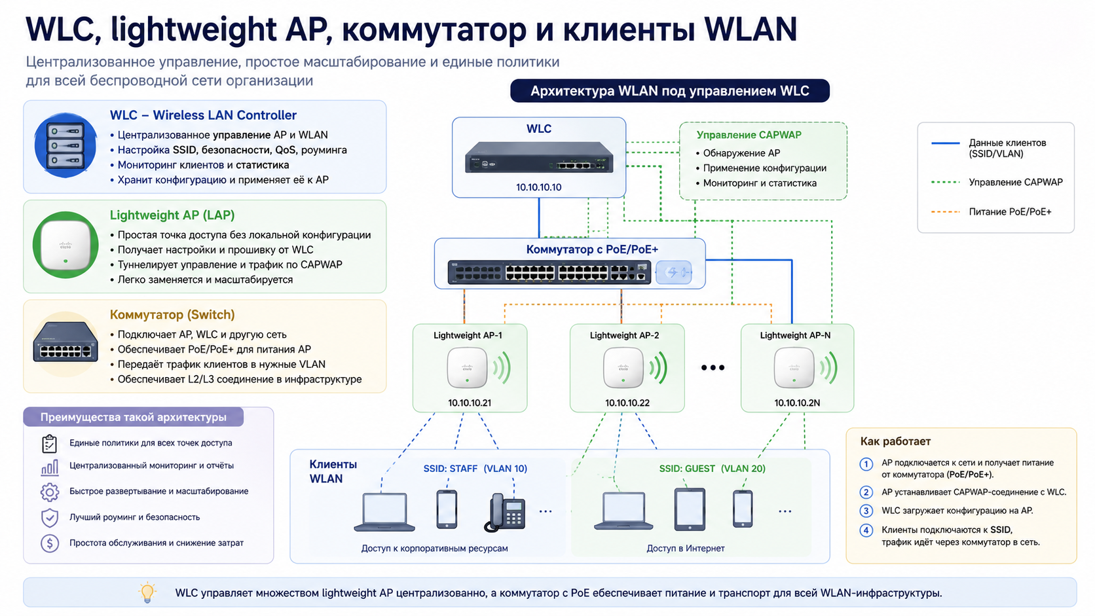
Топология: WLC, lightweight AP, коммутатор и клиенты WLAN

Slide 13
Как AP находит WLC
AP получает IP-адрес, маску, шлюз и DNS от DHCP
DHCP (Dynamic Host Configuration Protocol) — протокол автоматической выдачи сетевых параметров
DNS (Domain Name System) может помочь AP найти имя контроллера, если это предусмотрено в сети
В учебном Packet Tracer WLC часто задается явно через GUI или доступен в той же лабораторной топологии
Если AP не появляется на WLC, сначала проверяют питание, VLAN, DHCP и IP-связность с контроллером

Slide 14
WLAN связывает SSID с VLAN
На WLC создают WLAN-профиль, где задают имя SSID, безопасность и интерфейс или VLAN
SSID Students может быть привязан к VLAN 40, чтобы беспроводные студенты попадали в свою подсеть
SSID Staff может быть привязан к VLAN 10 с другим уровнем доступа
Коммутаторный порт к WLC обычно должен переносить нужные VLAN как trunk
Если VLAN не разрешена на trunk, клиент подключится к Wi-Fi, но не получит правильный сетевой доступ

Slide 15
Проверка WLC и AP
Команда show ap summary на WLC показывает зарегистрированные точки доступа
Пример: после подключения AP нужно увидеть ее имя, модель, IP-адрес и состояние
Команда show wlan summary показывает созданные WLAN-профили и их номера
Команда show client summary показывает подключенных беспроводных клиентов
Если команды недоступны в конкретном симуляторе, те же сведения ищут в GUI WLC

Slide 16
3. Enterprise AP часто требует больше мощности, чем простой PoE
PoE (Power over Ethernet) передает питание и данные к AP по одному кабелю витой пары
Многорадиовые Enterprise AP могут требовать больше мощности, чем устройства домашнего класса
PoE+ обычно соответствует IEEE 802.3at и дает больший бюджет на порт, чем 802.3af
UPoE — расширенный вариант питания Cisco для более мощных устройств
Если AP не получает нужную мощность, часть радиомодулей или функций может быть отключена

Slide 17
PoE-планирование для WLAN
Сначала считают количество AP и требуемую мощность каждой модели
Затем проверяют мощность на порт и общий PoE-бюджет access-коммутатора
Например, 8 точек по 25 Вт требуют минимум 200 Вт без резерва
Если бюджет коммутатора 195 Вт, все точки одновременно могут не получить питание
Резерв мощности нужен для замены моделей, пусковой нагрузки и будущего расширения

Slide 18
Шпаргалка по стандартам и классам PoE для AP
PoE IEEE 802.3af дает до 15.4 Вт на порту и обычно соответствует классам 1–3
PoE+ IEEE 802.3at дает до 30 Вт на порту и соответствует классу 4
PoE+ часто требуется современным Enterprise AP стандартов 802.11ac и 802.11ax
UPoE или PoE++ IEEE 802.3bt дает примерно 60–90 Вт и соответствует классам 5–8
Высокая мощность нужна флагманским многорадиовым AP, особенно с Wi-Fi 6E и Wi-Fi 7

Slide 19
Команды проверки PoE для точки доступа
Команда show power inline показывает общий PoE-бюджет и потребление по портам
Пример: show power inline gigabitEthernet0/12 проверяет питание AP на конкретном порту
Состояние denied означает, что коммутатор не смог выделить питание устройству
Команда show interfaces status проверяет, поднялся ли Ethernet-линк после питания AP
После замены AP нужно повторно проверить мощность, скорость линка и регистрацию на WLC

Slide 20
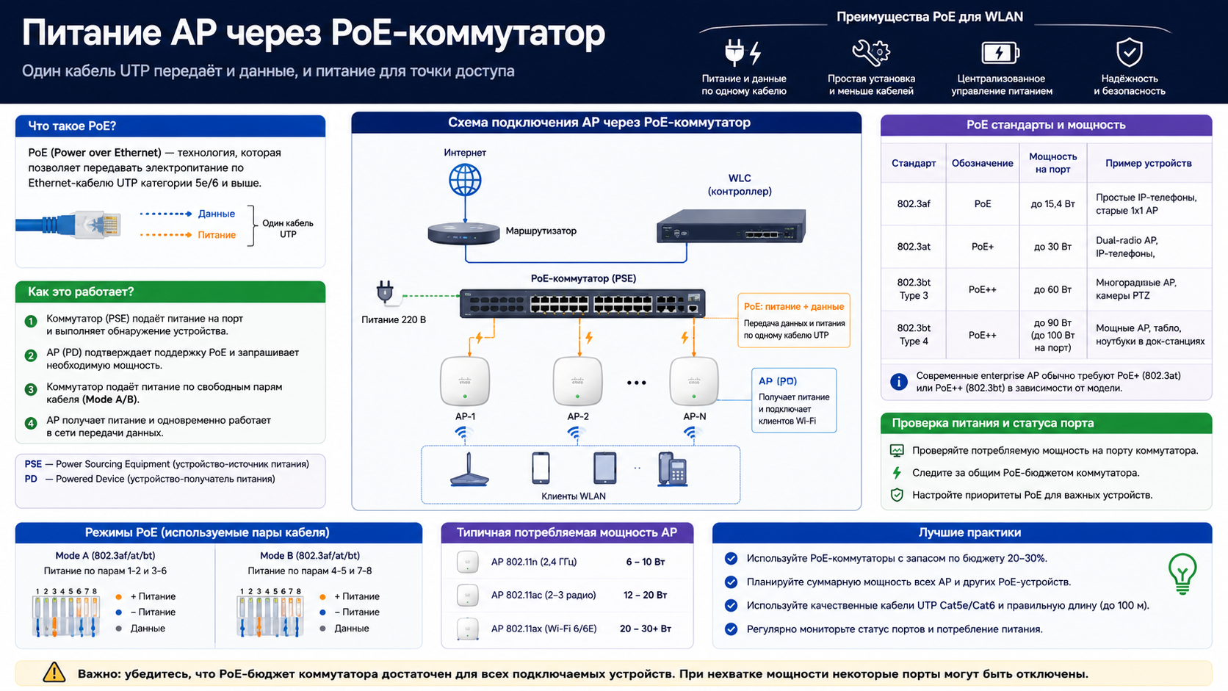
Схема: питание AP через PoE-коммутатор

Slide 21
Порт коммутатора для AP зависит от режима подключения
В централизованном Local Mode lightweight AP подключают к коммутатору как access-порт в AP или Management VLAN
Клиентский Wi-Fi-трафик AP инкапсулирует в CAPWAP и отправляет на IP-адрес WLC
Для access-коммутатора это выглядит как обычный UDP-трафик между AP и WLC, а не как несколько VLAN от клиентов
Разнесение SSID по VLAN выполняет WLC после деинкапсуляции CAPWAP-трафика
Trunk на порту AP нужен не по умолчанию, а в специальных сценариях локальной коммутации, например FlexConnect

Slide 22
FlexConnect отличается от централизованного Local Mode
FlexConnect, ранее H-REAP, позволяет AP локально коммутировать клиентский трафик на удаленной площадке
В таком режиме порт AP может потребовать trunk, потому что VLAN клиентов выходят локально на access-коммутатор
Local Mode проще для базовой лаборатории: AP access-порт, CAPWAP до WLC, VLAN-разделение на контроллере
Если студент настраивает trunk на AP без понимания режима, он может усложнить схему и сломать регистрацию точки
В этой лекции основной сценарий — централизованная архитектура WLC с AP в Local Mode

Slide 23
4. Безопасность WLAN начинается с выбора режима аутентификации
Аутентификация — проверка, имеет ли клиент право подключиться к сети
Шифрование защищает передаваемые данные в радиосреде от чтения посторонними
WPA2 и WPA3 — семейства механизмов защиты Wi-Fi-сетей
PSK (Pre-Shared Key) — общий заранее заданный пароль для подключения к SSID
Enterprise-режим использует индивидуальные учетные данные через сервер аутентификации

Slide 24
WPA2/WPA3 PSK подходит для простых сценариев
PSK легко настроить: все клиенты используют один общий пароль сети
Недостаток: при увольнении сотрудника или утечке пароль нужно менять для всех клиентов
Невозможно точно определить, какой пользователь выполнил подключение, если пароль общий
PSK подходит для гостевой или небольшой учебной сети, но плохо масштабируется для предприятия
Пароль должен быть длинным и уникальным, а не похожим на название организации

Slide 25
WPA2/WPA3 Enterprise использует RADIUS
RADIUS (Remote Authentication Dial-In User Service) — протокол централизованной аутентификации сетевого доступа
AAA (Authentication, Authorization, Accounting) — проверка личности, прав и учет действий пользователя
WLC передает учетные данные клиента на RADIUS-сервер, а не хранит общий пароль для всех
Пользователь может входить под личной учетной записью, а администратор может отозвать доступ точечно
Enterprise-режим лучше подходит для корпоративной и учебной сети с большим числом пользователей

Slide 26
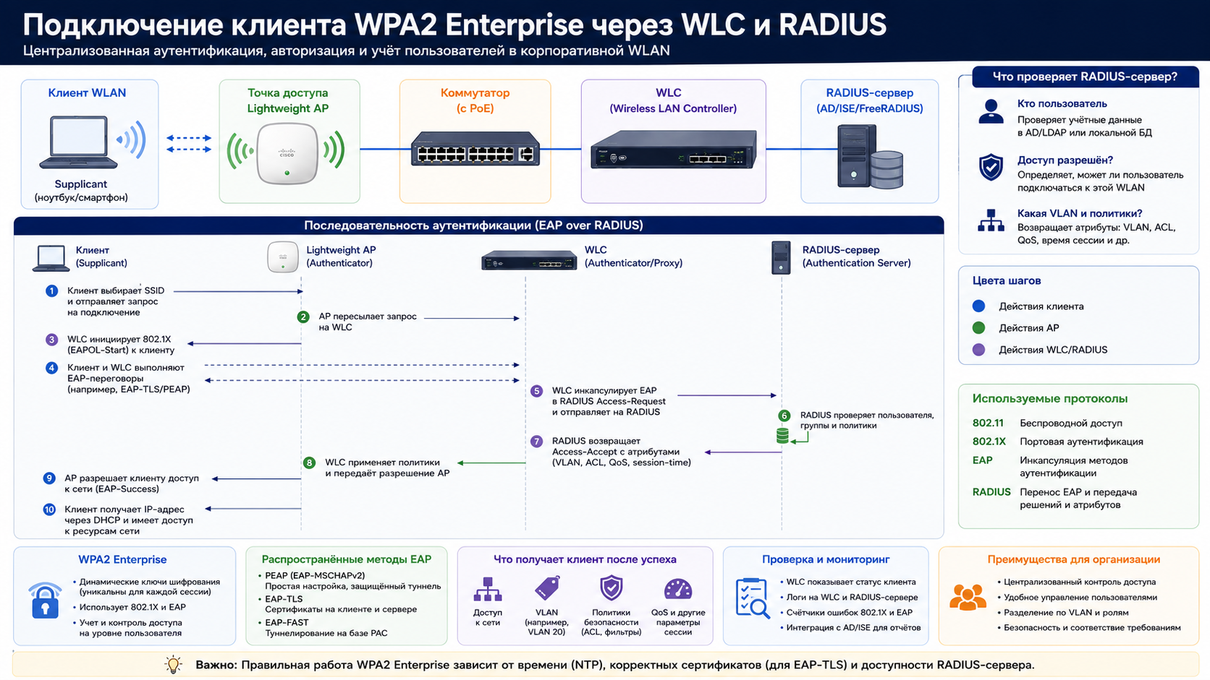
Диаграмма: подключение клиента WPA2 Enterprise через WLC и RADIUS

Slide 27
Что настраивают на WLC для базовой WLAN
Имя WLAN и SSID, который увидят клиенты
Сопоставление WLAN с VLAN или интерфейсом контроллера
Метод безопасности: WPA2 PSK или WPA2 Enterprise
Параметры радиосети: включенные диапазоны, профили AP и ограничения клиентов
После настройки проверяют подключение клиента, получение IP-адреса и доступность шлюза

Slide 28
Типовые ошибки Enterprise WLAN
AP получает питание, но не получает IP-адрес из-за неправильной VLAN на порту
AP имеет IP-адрес, но не видит WLC из-за маршрутизации или неверного адреса контроллера
Клиент подключается к SSID, но не получает адрес из-за ошибки DHCP в WLAN VLAN
WPA2 Enterprise не работает из-за неверного shared secret между WLC и RADIUS
Покрытие есть, но связь нестабильна из-за перегруженного канала или слабого сигнала

Slide 29
Порядок диагностики WLAN
Проверить PoE и линк AP на коммутаторе
Проверить IP-адрес AP, VLAN и достижимость WLC
Проверить, зарегистрировалась ли AP на WLC
Проверить WLAN-профиль, SSID, VLAN и метод безопасности
Проверить клиента: подключение, IP-адрес, шлюз, DNS и доступность нужных ресурсов

Slide 30
Мини-сценарий: WLAN Students
SSID Students привязывается к VLAN 40 с подсетью 192.168.40.0/24
AP подключается к access-коммутатору через PoE-порт и регистрируется на WLC
WLC передает клиентский трафик в VLAN 40 согласно настройке WLAN-профиля
DHCP выдает беспроводному клиенту адрес, шлюз 192.168.40.1 и DNS-сервер
Проверка: клиент подключается к SSID, получает адрес и выполняет ping своего шлюза

Slide 31
Мини-сценарий: переход от PSK к Enterprise
На первом этапе SSID защищают WPA2 PSK, чтобы проверить базовую радиосвязь и VLAN
На втором этапе WLC связывают с RADIUS-сервером и включают WPA2 Enterprise
Shared secret между WLC и RADIUS должен совпадать символ в символ
Пользователь вводит личные учетные данные, а не общий пароль сети
Если Enterprise-вход не работает, сначала проверяют RADIUS-доступность и журналы аутентификации

Slide 32
Итоги лекции
Enterprise WLAN проектируется как управляемая инфраструктура, а не просто набор точек доступа
Радиоплан учитывает диапазоны, каналы, покрытие, емкость и помехи
WLC централизованно управляет lightweight AP через CAPWAP и связывает SSID с VLAN
PoE-планирование важно для стабильной работы многорадиовых Enterprise AP
WPA2/WPA3 Enterprise с RADIUS лучше масштабируется и дает индивидуальную аутентификацию пользователей

Slide 33
Контрольные вопросы
Почему радиосреда Wi-Fi требует планирования каналов и мощности?
Какие каналы 2.4 ГГц обычно используют как неперекрывающиеся?
Чем lightweight AP отличается от автономной точки доступа?
Какую роль выполняет WLC в Enterprise WLAN?
Что произойдет, если AP требует PoE+, а коммутатор дает только базовый PoE?
Чем WPA2 PSK отличается от WPA2 Enterprise?
С какого уровня начать диагностику, если клиент не подключается к корпоративному SSID?

